Slide 1
四、高效液相色谱法的主要类型
化学键合相色谱法和离子对色谱法
液固色谱法
离子色谱法
空间排阻色谱法

Slide 2
1. 化学键合相色谱法和离子对色谱法
（1）分离机理
采用化学键合固定相
分成两大类
正相键合相色谱法：固定相的极性大于流动相的极性，适用于分离油溶性化合物。
分离机理：分配机理
烷烃
芳烃
胶质
石油的族分离

Slide 3
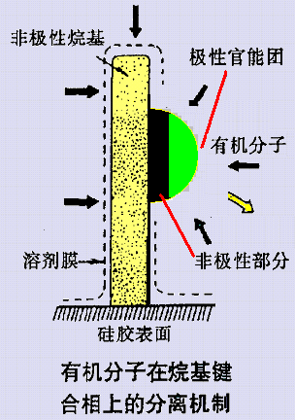
反相键合相色谱法：固定相的极性小于流动相的极性。应用最广泛，除了极强或极弱极性的物质，其余均可。
疏溶剂机理：
溶质进入极性流动相后，排挤部分溶质分子，其疏水基团由于流动相的斥力推动而直接与非极性固定相上的烷基缔合，构成单分子吸附层，这种作用时可逆的。当流动相极性减小时，这种疏溶剂斥力下降。

Slide 4
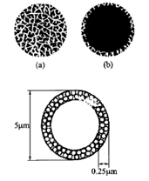
（2）固定相
疏水基团： 如不同链长的烷烃（C₈和C₁₈）和苯基
极性基团： 如氨丙基，氰乙基、醚和醇

Slide 5
常用固定相
类型 | 分离方式 | 应用特点
C-18 | 反相、离子对 | 普适性好，保留值大。溶于水和甲醇的极性化合物、中等极性化合物、弱极性化合物
C-8 | 反相、离子对 | 与C-18类似，保留值略小
C-3,C-4 | 反相 | 保留值小，适合肽类和蛋白质
苯基 | 反相 | 保留适中，选择性不同。非极性、中等极性化合物
-CN | 反相、正相 | 选择性与硅胶类似，保留小，用途广
-NH₂ | HILIC、正相 | 分离糖类、核苷酸、固醇等
二醇基 | HILIC，正相 | 分离有机酸、排阻分蛋白质等
醚基 | 反相、正相 | 分离酚类、芳硝基化合物，保留比C-18强
聚苯乙烯基 | 反相 | pH使用范围广，对部分分离峰形好，寿命长

Slide 6
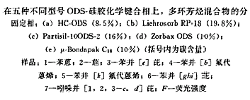
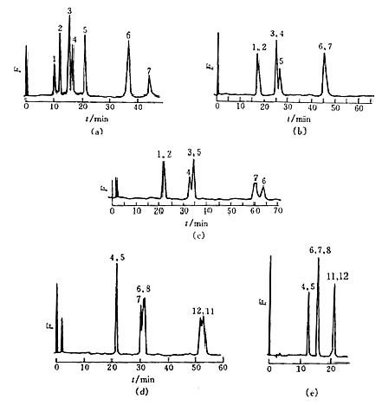
固定相的重现性问题

Slide 7
（3）流动相
作为流动相的溶剂的选择原则
溶剂具有稳定的化学性质
溶剂的选择与使用的检测器要有相容性
溶剂的粘度要小
溶剂的沸点不能太低
溶剂的纯度要高且价格便宜

Slide 8
表征溶剂特性的重要参数
溶剂强度ε°：溶剂分子与吸附剂的亲合程度，ε°越大，亲合力越大。
溶解度参数δ：衡量溶剂极性强度的指标，δ越大，极性越强。
极性参数P’：溶剂与乙醇、二氧六环、硝基甲烷相互作用的度量，比较全面的反映了溶剂的性质。
粘度η：

Slide 9
溶剂
η
ε°
δ
Pˊ
x_{e}
x_{d}
x_{n}
正己烷
0.30
0.01
7.3
0.1
四氢呋喃
0.46
0.57
9.1
4.0
0.38
0.20
0.42
乙腈
0.34
0.65
11.8
5.8
0.31
0.27
0.42
甲醇
0.54
0.95
12.9
5.1
0.48
0.22
0.31
水
0.89
21
10.2
0.37
0.37
0.25

Slide 10
正相：正己烷、正庚烷、甲基叔丁基醚、二氯甲烷、氯仿等，己烷为主体，加入质子接受体乙醚或甲基叔丁基醚，质子给予体氯仿，偶极溶剂二氯甲烷
反相：水、甲醇、乙腈、四氢呋喃、乙醇及其混合物等，以水为主体，加入质子接受体甲醇，质子给予体乙腈，偶剂溶剂四氢呋喃。

Slide 11
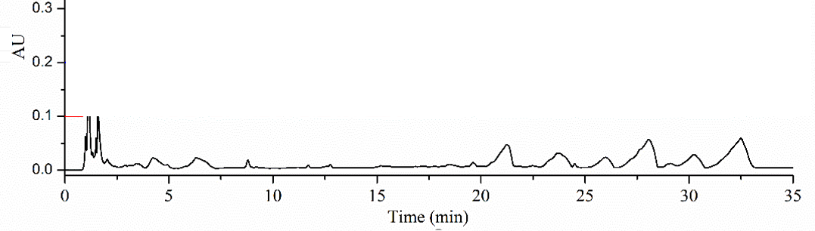
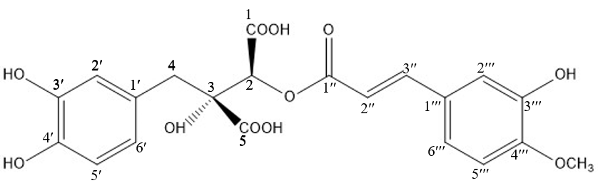
问题1、当被测组分为有机弱酸、碱时，用以上溶剂体系作为流动相行吗？
升麻提取物的高效液相色谱图——
流动相：乙腈-H₂O
HA H⁺+A⁻
升麻酸B

Slide 12
流动相中的添加剂（改性剂）
为什么要在流动相中添加改性剂？
抑制弱酸、弱碱组分的离子化，以减少谱带展宽、改善峰形
可以添加哪些改性剂？
酸、碱或缓冲液，控制pH，抑制溶质的离子化

Slide 13
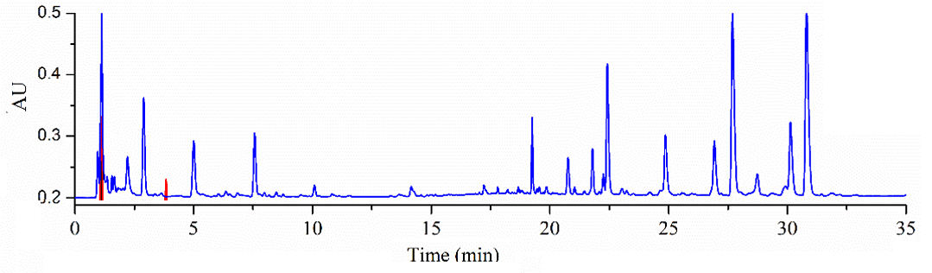
升麻提取物的高效液相色谱图——
流动相：乙腈-H₂O ，梯度洗脱
升麻水提物的高效液相色谱图——流动相：乙腈-0.1% H₃PO₄水溶液，梯度洗脱

Slide 14
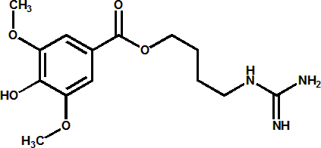
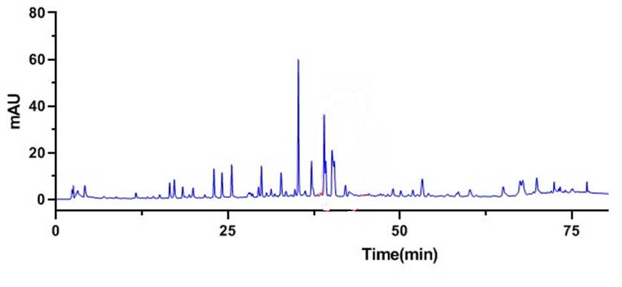
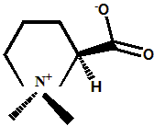
问题2、如果被测组分是有机强酸、强碱，流动相中加pH调节剂行吗？
益母草提取物的HPLC色谱图——
流动相：甲醇（A）-磷酸盐溶液（B）

Slide 15
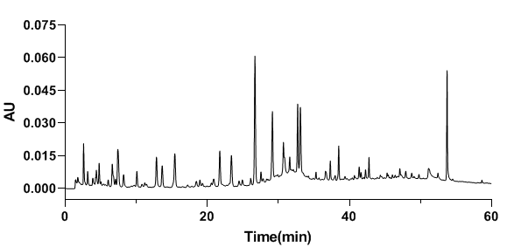
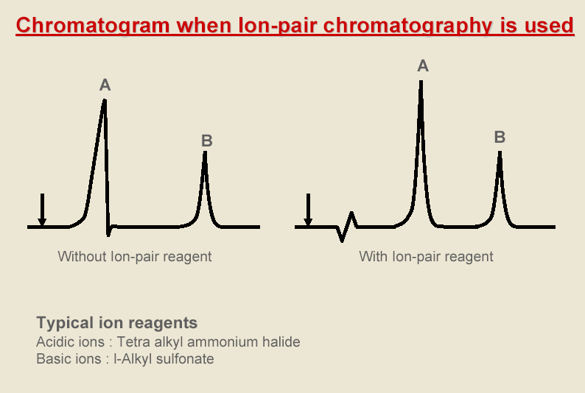
流动相中添加对离子——离子对色谱法
将一种或数种与样品离子电荷相反的离子（称为对离子或反离子）加入到色谱系统流动相中，使其与样品离子结合生成弱极性的离子对（中性缔合物）的分离方法。
益母草提取物的离子对色谱图（0.1%磷酸/0.2%辛烷磺酸钠水-甲醇）

Slide 16
固定相：多为C18,C8反相键合相
流动相：以水为主的缓冲液/或水-甲醇、水-乙腈等混合溶剂+离子对试剂
离子对试剂：四丁基铵正离子、十六烷基三甲基铵正离子，ClO₄⁻，十二烷基磺酸根等
对离子的浓度是控制反相离子对色谱溶质保留值的主要因素

